Slide 1
【研修報告】 Kibana Data and Ops Analyst
データイノベーションラボ AI事業推進部
天野 水月

Slide 2
研修概要
日付：2020/4/20、21、22（合計：3日間）
時間：9:00~17:00
料金：219,300円／人（早期割引適用価格）
研修形式：オンライントレーニングプラットフォーム（Strigo）を使用したバーチャルクラス
事前準備：良好なネット環境
PC(Mac, Linux, Windows)
最新バージョンのChrome又はFirefox(それ以外は
Strigoが正常に作動するか保証できない）

Slide 3
研修内容の目次
1日目
Kibanaの基礎
Kibanaで検索
Observavility アプリ
Kibanaで可視化
Kibanaダッシュボード
Kibana Time Series Visual Builder(TSVB)
オブザーバビリティの分析
Kibanaの管理
オブザーバビリティデータへのマシンラーニングとアラート
2日目
3日目

Slide 4
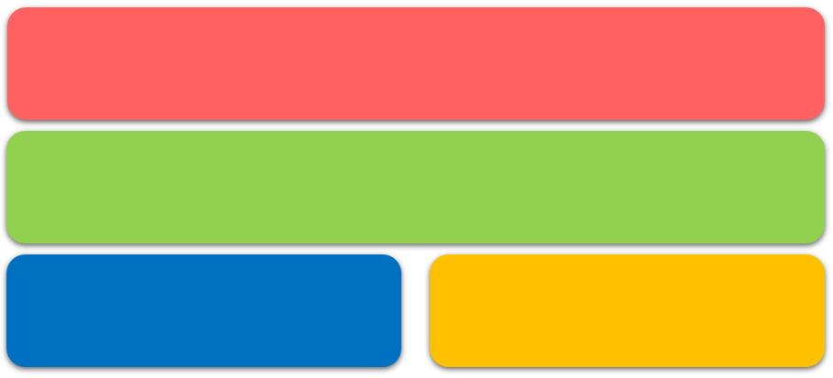
Kibanaの紹介 ～Elastic スタック～
Kibana
可視化＆管理
Elasticsearch
保管、検索、分析
Elastic Stack
Beats
Logstash
インジェスト

Slide 5


Kibanaの紹介 ～データの流れ～
軽量データシッパー
LogstashかElasticsearchに送信
Beats
beatsファミリー
Filebeat Metricbeat Packetbeat Winlogbeat
Auditbeat
Heartbeat
Functionbeat
Elasticsearch
Kibana
index
検索
index
可視化
Logstash
データ加工（パース、変換、解析）パイプライン
200以上のデータ入出力プラグインがある
分散型RESTful検索/分析エンジン

Slide 6
Kibanaで可視化の簡単な説明
Index Pattern
対象となるデータの取得先を定義する
Discoverインターフェース
ざっくりデータを探索する
Visualize
グラフを作成する
Dashboard
複数のグラフを一つの画面に集約する

Slide 7
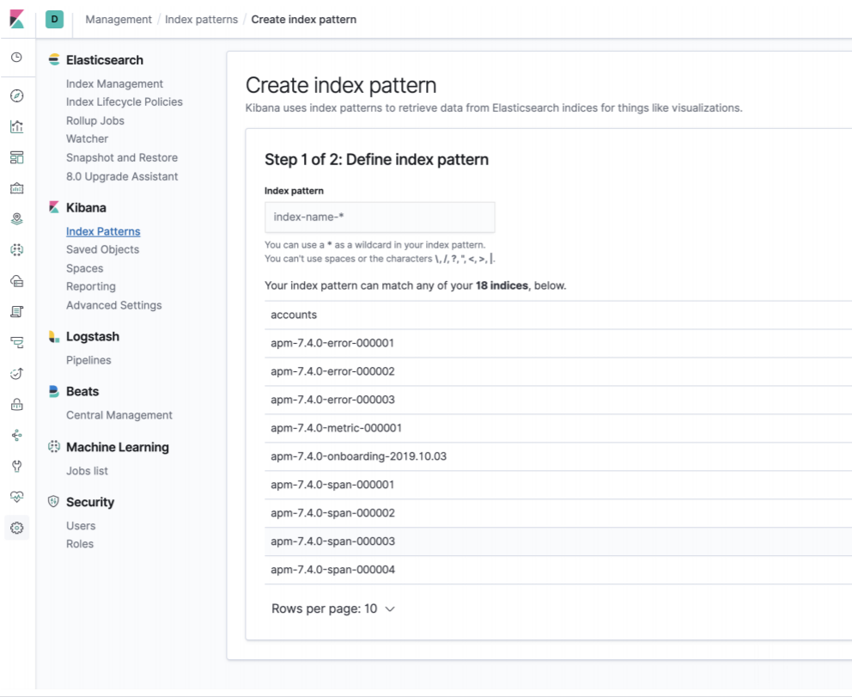
Index Pattern
データ取得先の設定
取得するインデックスのパターンを定義

Slide 8
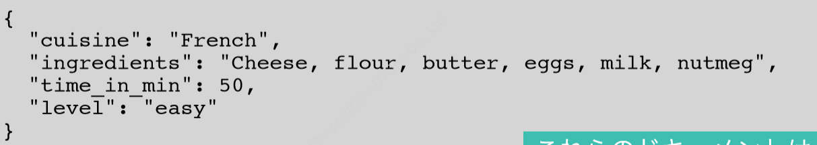

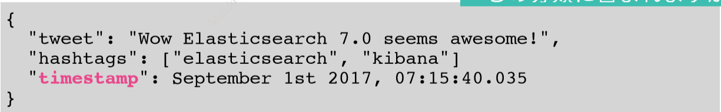
Index Pattern
インデックスパターンは、データの中身を確認してから決めよう
Elasticsearchのデータは２つに分類される
静的なデータ
時系列データ

Slide 9
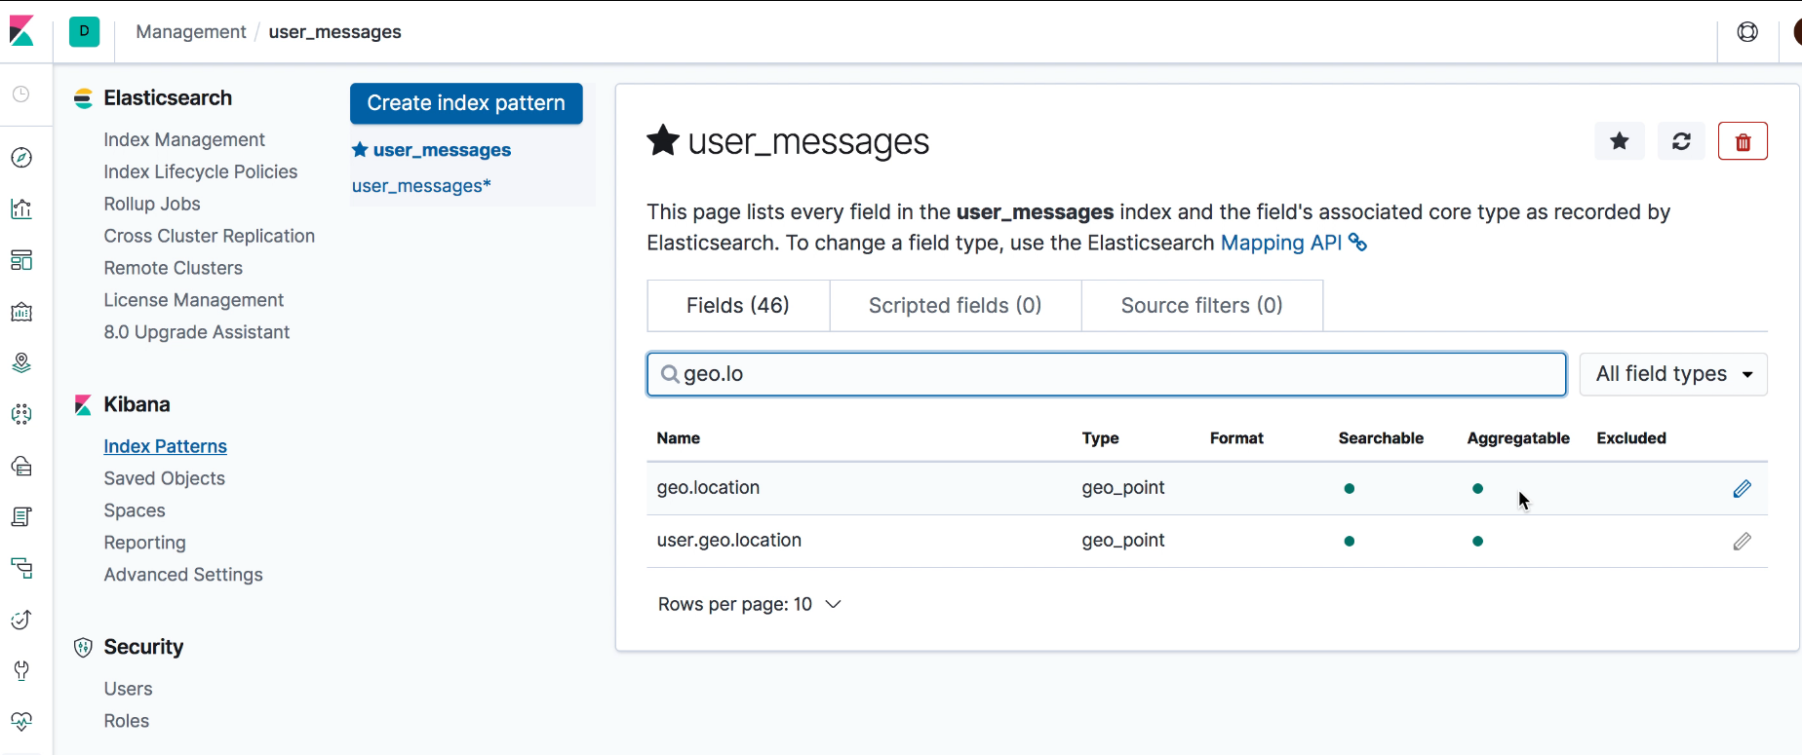
Index Pattern
可視化できるフィールドなのか、
ここでチェックしよう
フィールドが以下に適しているのかも確認ておく
 | 完全一致検索 | 全文検索
Aggregatable | ✓
Searchable | ✓ | ✓

Slide 10
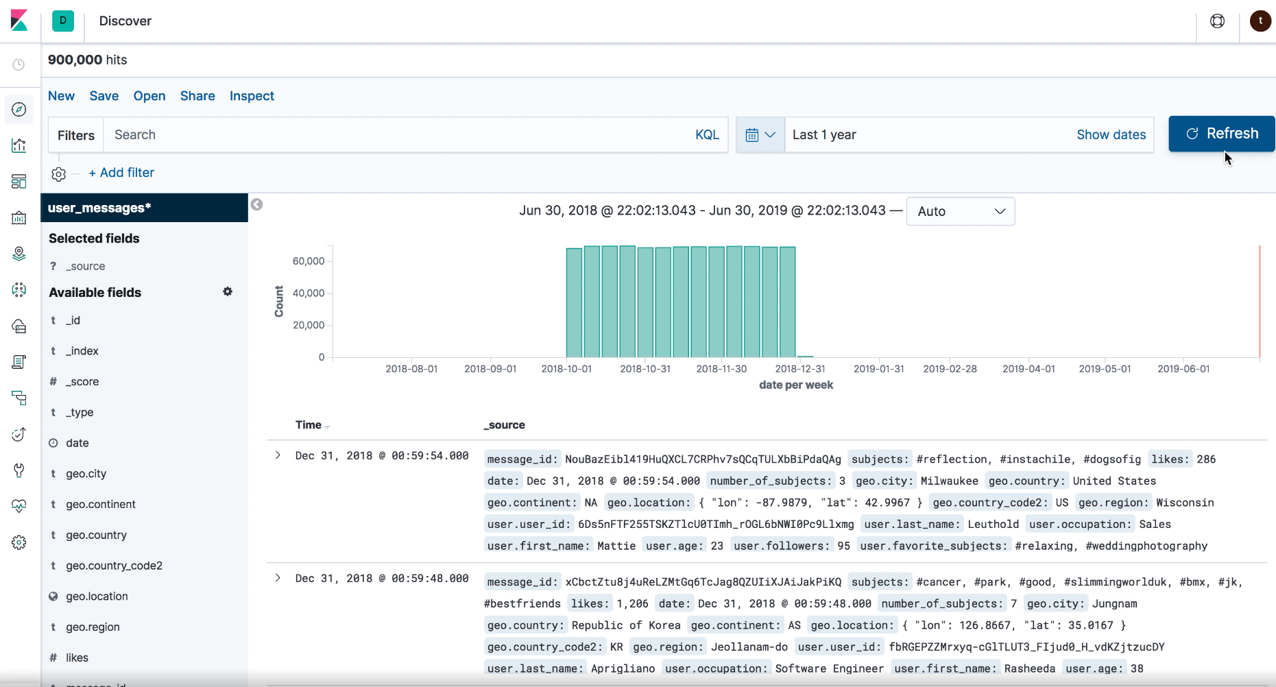
Discoverインターフェース
Query bar
Time picker
Index Pattern
Elasticsearch 内のデータを探索する
データを Slice and Dice (分析) する
Histogram
Side navigation
Document table

Slide 11
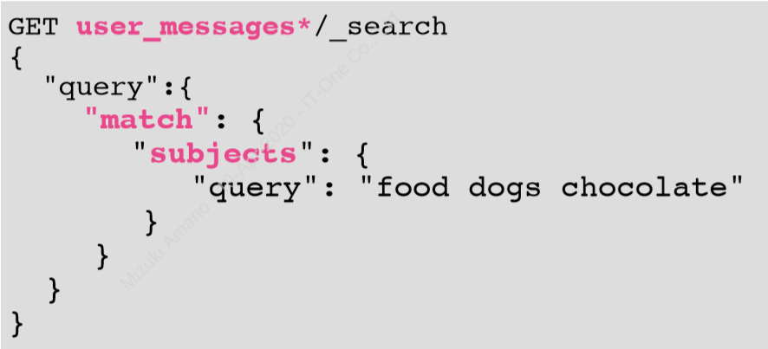
Kibana検索では複数の言語をサポート
 | 言語
1 | KQL (Kibana Query Language) シンタックス
2 | Luceneシンタックス
3 | クエリDSL
4 | SQL
主に開発者が Elasticsearchを直接クエリするのに利用する言語
“food”、“dogs”、または “chocolate” で subjects フィールドを検索する場合
クエリDSL
Luceneシンタックス

Slide 12
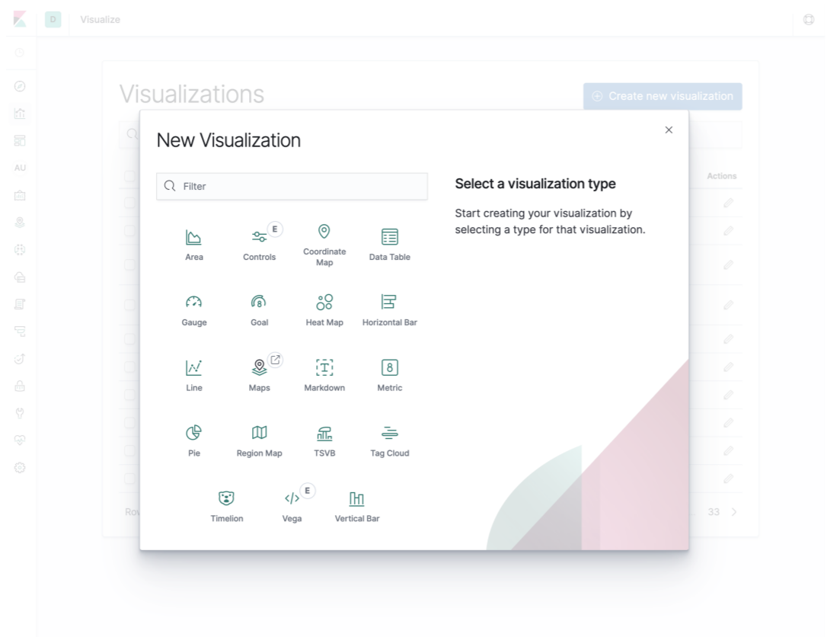
Visualize
グラフをつくる
さまざまな種類のグラフ

Slide 13
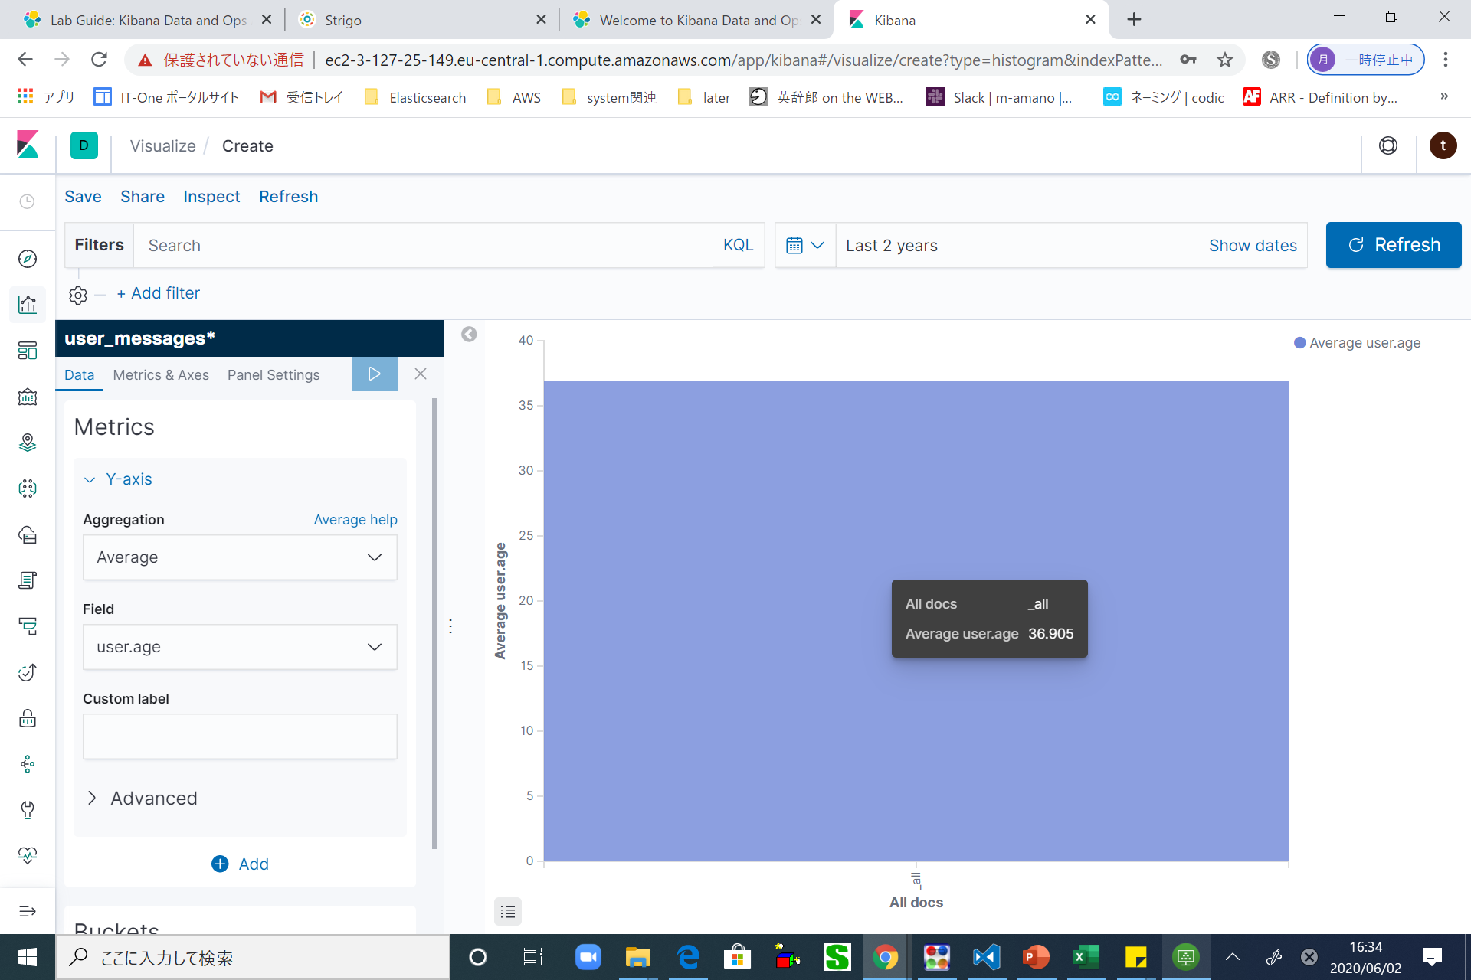
Visualize
ピボットテーブルで特定のカラムの値をどのようにまとめるのか似ている
メトリックアグリゲーションとは：
ドキュメントの集合から数値を計算すること
単一の値
(eg., avg, sum, min, max, unique count)
または複数の値
(eg., percentiles, percentile_ranks)
Metric
Aggregation

Slide 14
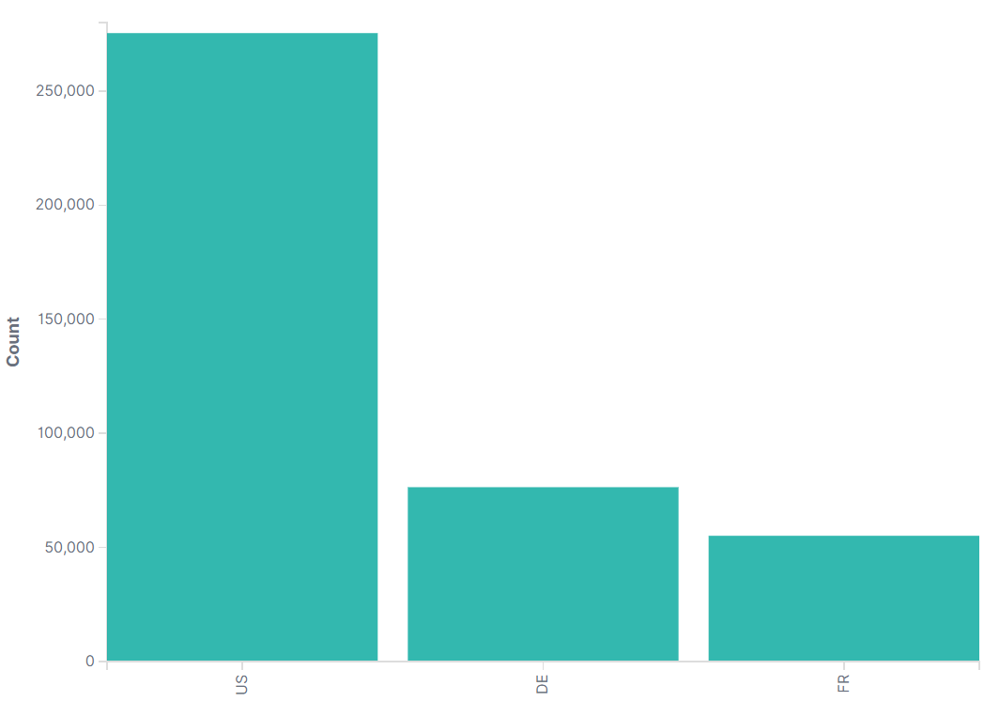
Visualize
バケットアグリゲーション とは：
データの集合を何かの条件で振り分けること
バケットを作成すると、
共通バケットアグリゲーションの条件を持つドキュメントの集合を一つまたは、複数作成することができる
バケットごとのドキュメント数（doc count）がデフォルトのメトリック
Metric
Aggregation
ピボットテーブルで行や列の値をグループするのに似ている
Bucket Aggregation

Slide 15
参考：他にも..
Pipeline Aggregations
Serial Differencing Aggregation
Derivative Aggregation
Cumulative Sum Aggregation
Moving Average Aggregation
…
Matrix Aggregations
Caching heavy aggregations
Aggregation Metadata
…
https://www.elastic.co/guide/en/elasticsearch/reference/current/search-aggregations.html

Slide 16
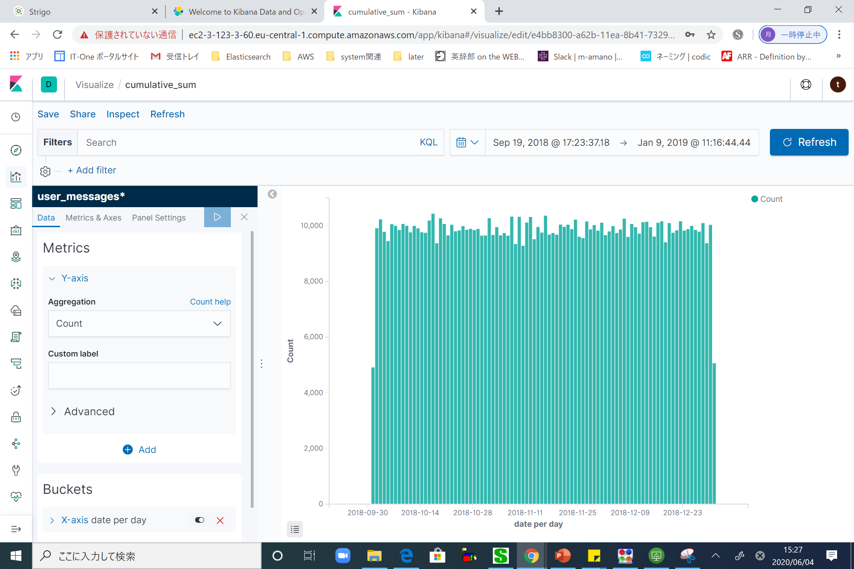
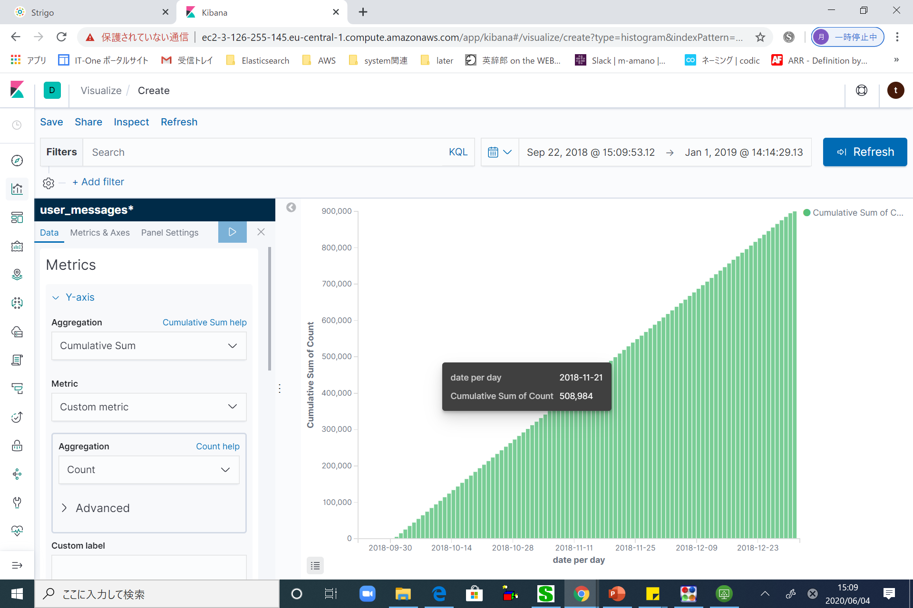
参考：Cumulative Sum Aggregation
500,000 以上のメッセージを受信し始めたのはいつか?
メッセージの数が500,000に達する日が一目で分かる
日毎の受信数を500,000になるまで足し続けないと分からない

Slide 17
その他のVisualize
Data table
Heat Map
タグクラウド
Coordinate Map

Slide 18
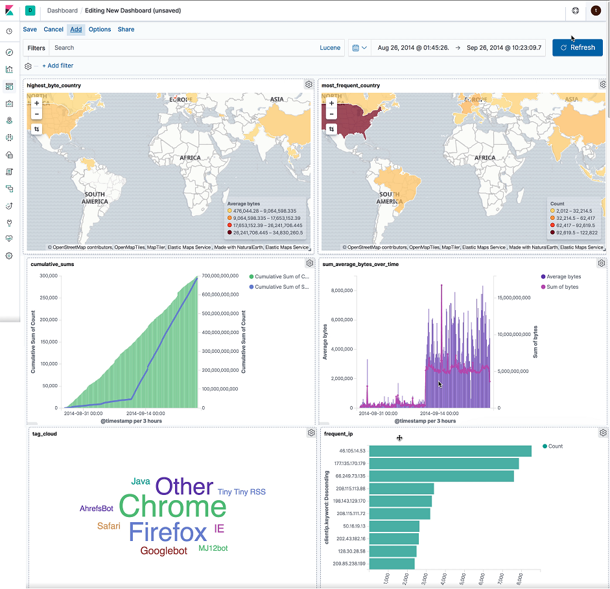
Dashboard
グラフを並べる

Slide 19
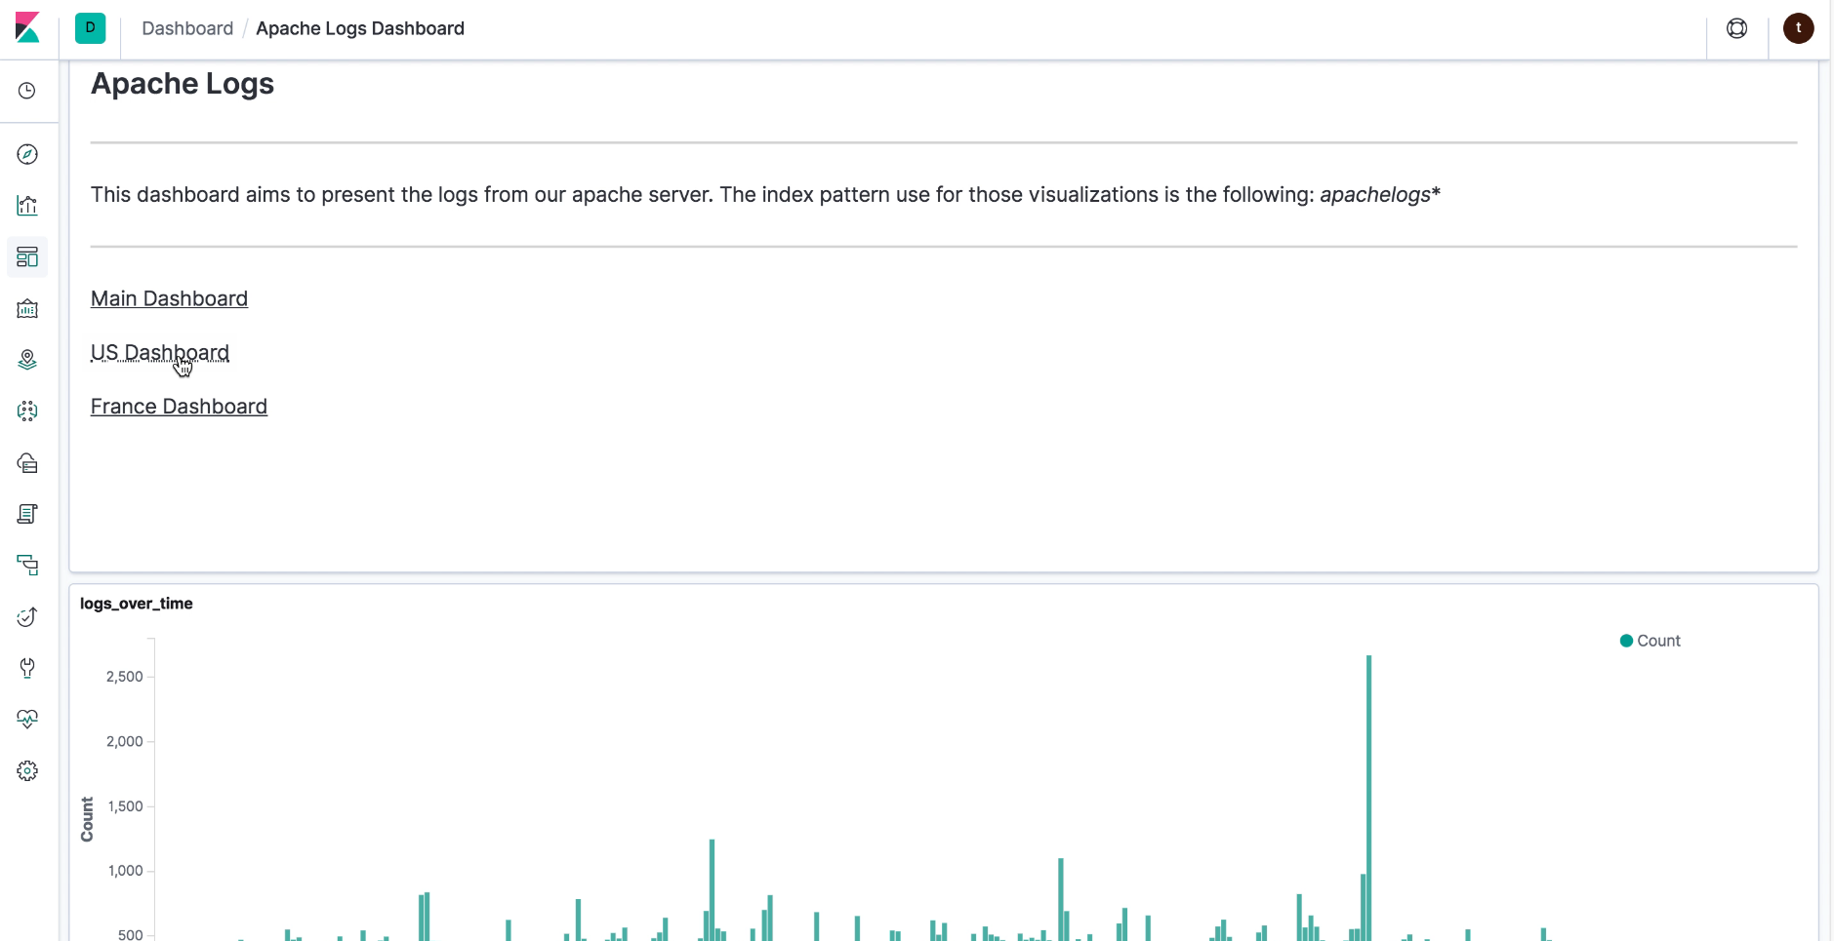
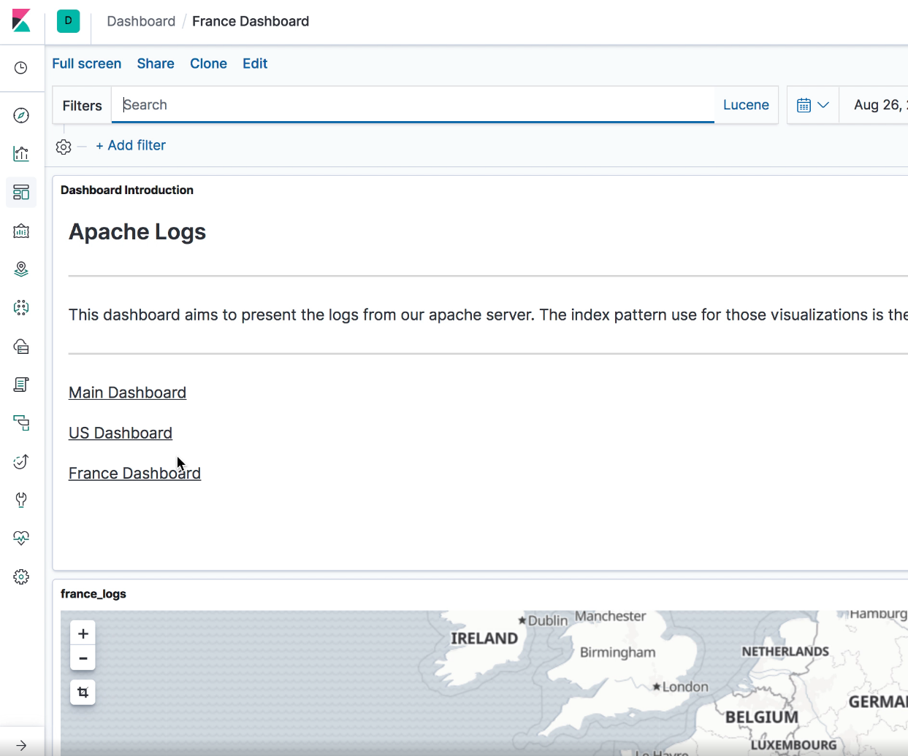
Dashboard
ダッシュボードをシェアする
Notes:
また、生成したPermalinkが入った、Markdownビジュアリゼーションをダッシュボードに追加すれば、ダッシュボード内から他のダッシュボードへ移動することもできます。

Slide 20
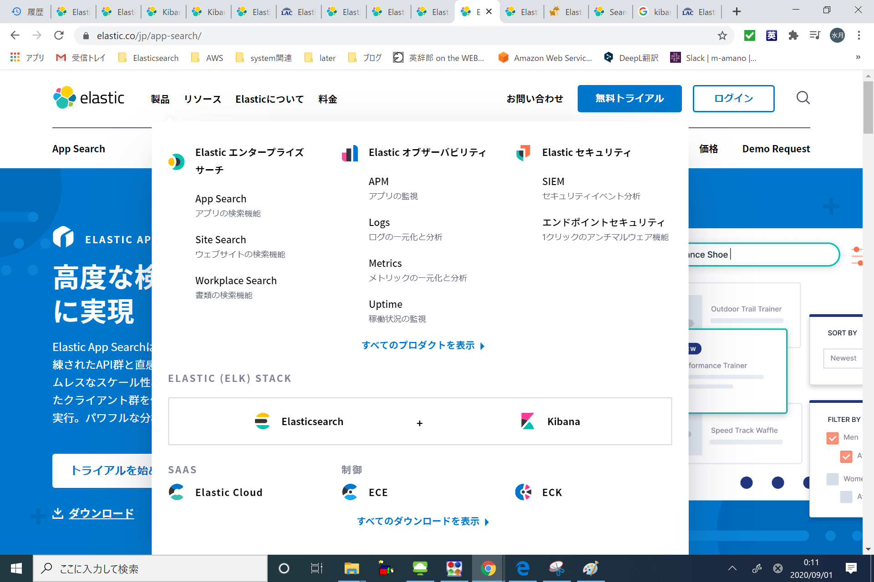
Elasticスタックが提供する3つのソリューション
研修で学んだ範囲
Elastic
エンタープライズサーチ
Elastic
オブザーバビリティ
Elastic
セキュリティ
App Search
アプリの検索機能
Site Search
ウェブサイトの検索機能
Workplace Search
書類の検索機能
APM
アプリの監視
Logs
ログの一元化と分析
Metrics
メトリックの一元化と分析
Uptime
稼働状況の監視
SIEM
セキュリティのイベント分析
エンドポイントセキュリティ
1クリックのアンチマルウェア機能
アーキテクチャ内をモニタリングして状況を把握しよう

Slide 21
オブザーバビリティ
オブザーバブルなシステムとは：
アーキテクチャ内で起こることは全てモニタリングでき、特定できることである
何を特定するのか：
望ましくない振る舞いを検知できる (サービスダウンタイム、レスポンス遅延 ...)
それらの振る舞いの原因を特定できる

Slide 22
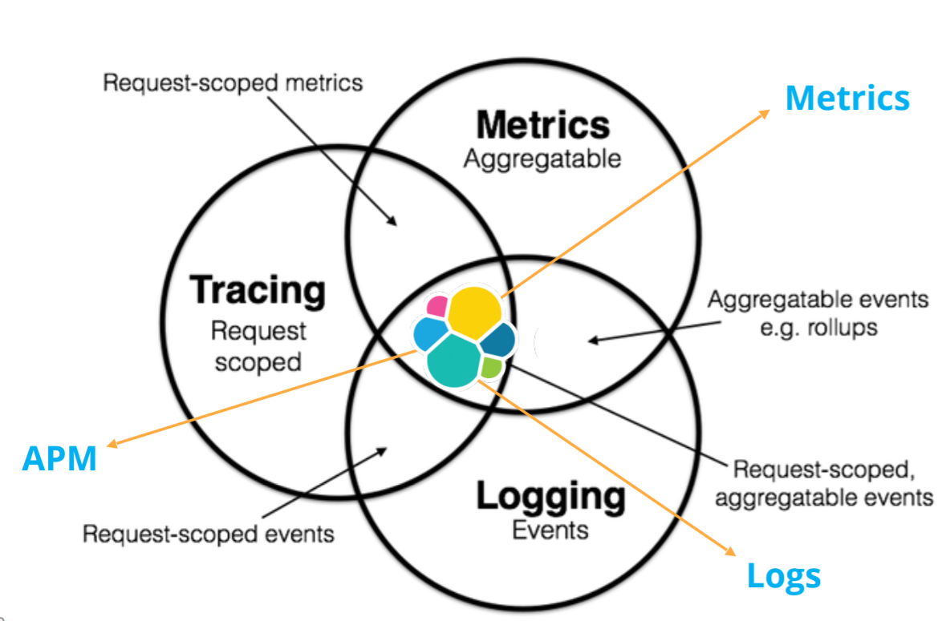
オブザーバビリティ
オブザーバビリティ三本柱
ログ: Filebeat
インフラ (メトリック): Metricbeat
トレース: APM
https://www.nic.ad.jp/ja/materials/iw/2019/proceedings/h1/h1-ohtani-1.pdf
Notes:
第四の柱として、たびたびマシーンラーニングが必要になるときがある。

Slide 23
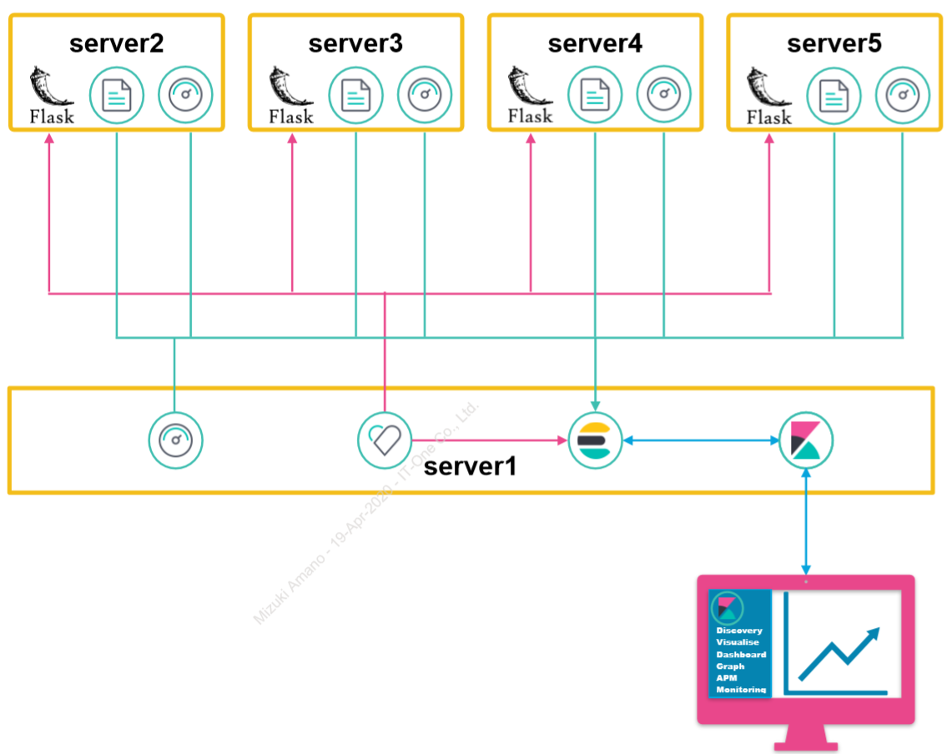
研修で使用した観測対象のアーキテクチャ
Python
ウェブサービス
Filebeat
Metricbeat
Heartbeat
Elasticsearch
Notes:
ロードバランサの後ろに 4 つの (同一の) Python サービスがあります。
Python サービスと同じく4つの Filebeat がデプロイされ、そのアプリケーションが生成するログを読み取ります。
各ホスト上で、Metricbeatのインスタンスがデプロイされ、システムのメトリックを収集します。
Server1には、
さまざまなサービスへ定期的に ping を行いサービスの動作確認やネットワーク問題が発生していないことを確認する Heartbeat インスタンス。
Elasticsearch インスタンス
Kibana インスタンス
server1 のシステム利用状況をモニタリングする Metricbeat インスタンス

Slide 24
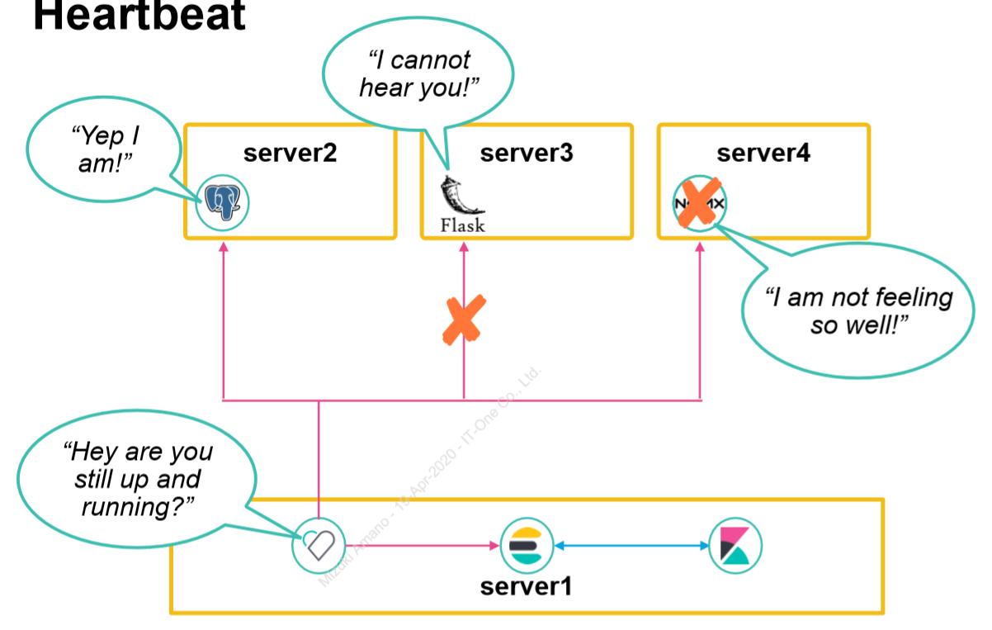
Heartbeatでアップタイム分析
Heatbeat とは：
軽量なアップタイム監視用データ送信プログラム
２つの主な目的:
サービスの可用性をチェックする
ネットワークに問題がないかテストする
Notes:
Uptime UI を使うと、特定のホストやその応答時間のヒストリを参照できる
監視対象のサービスをグルーピングできる: ‒ ステータス ‒ URL ‒ ロケーション ‒ 名前

Slide 25
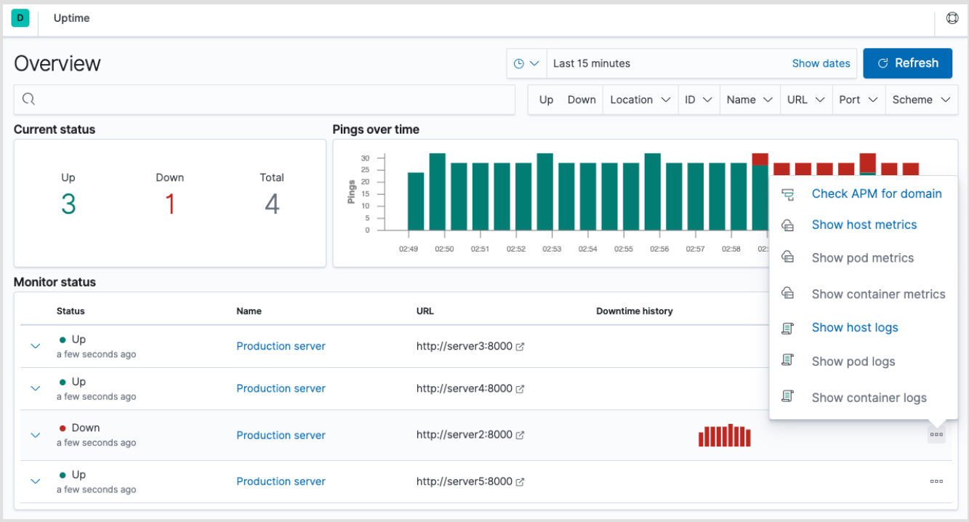
Heartbeatでアップタイム分析
観測対象のアーキテクチャのサーバを1台ダウンさせてみると、
Notes:
Uptime AppのMonitor statusテーブルで、server2 の "Production server"が現在ダウンしていると確認できます。
Downtime history 列には失敗した ping の回数が赤い棒グラフで表示されます。
Integrations 列の server2 の隣にある三つのドットをクリックするとポップアップメニューが表示されます。
Show host metrics をクリックすると Infrastructure App に遷移し、 server2 のメトリックだけをフィルタリングして表示してくれます:

Slide 26
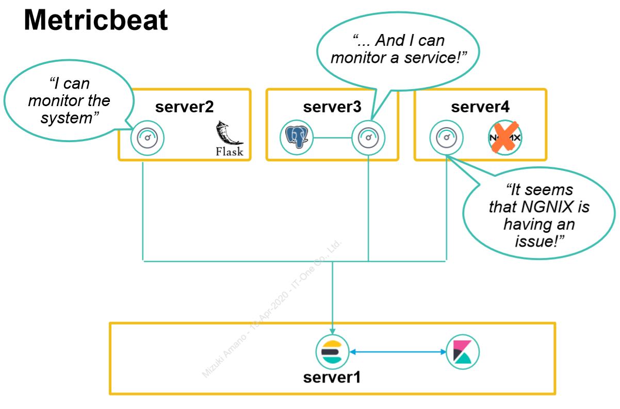
Metricbeatでインフラ分析
Metricbeatとは：
軽量なデータ送信プログラムで特定のホストにデプロイする
主な目的:
CPU、メモリなどのシステムメトリックを収集して送信すること
Notes:
ホストから収集した色々なメトリックの分析ができる。
CPU、メモリなどのシステムメトリックを収集できる ‒ 加えて、データベースやプロキシといった特定のサービスのメトリックも収集できる

Slide 27
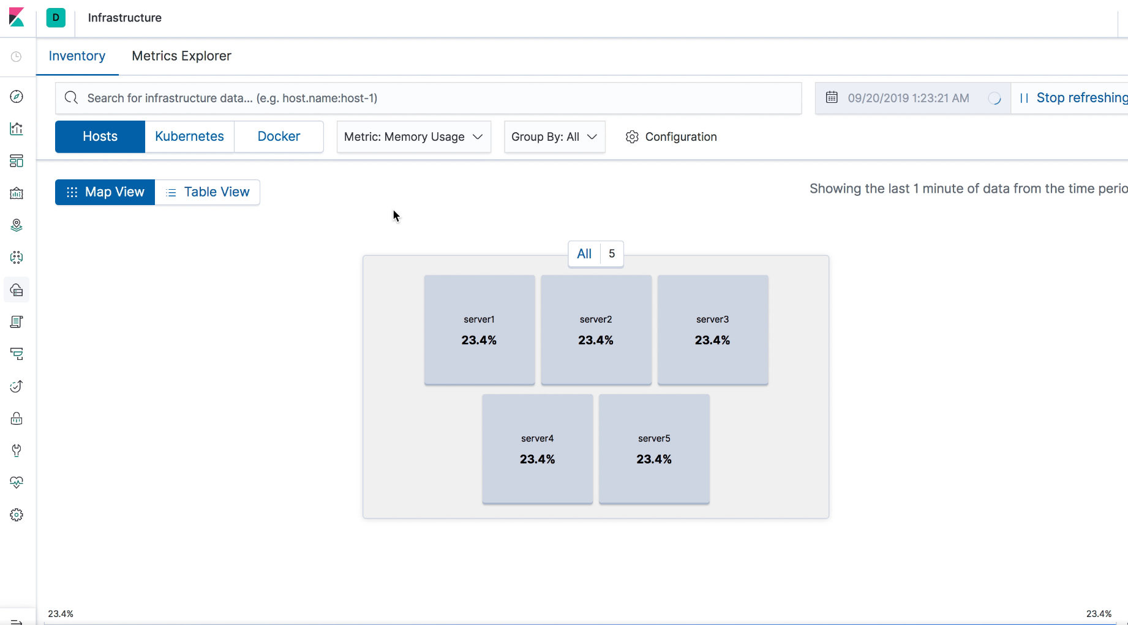
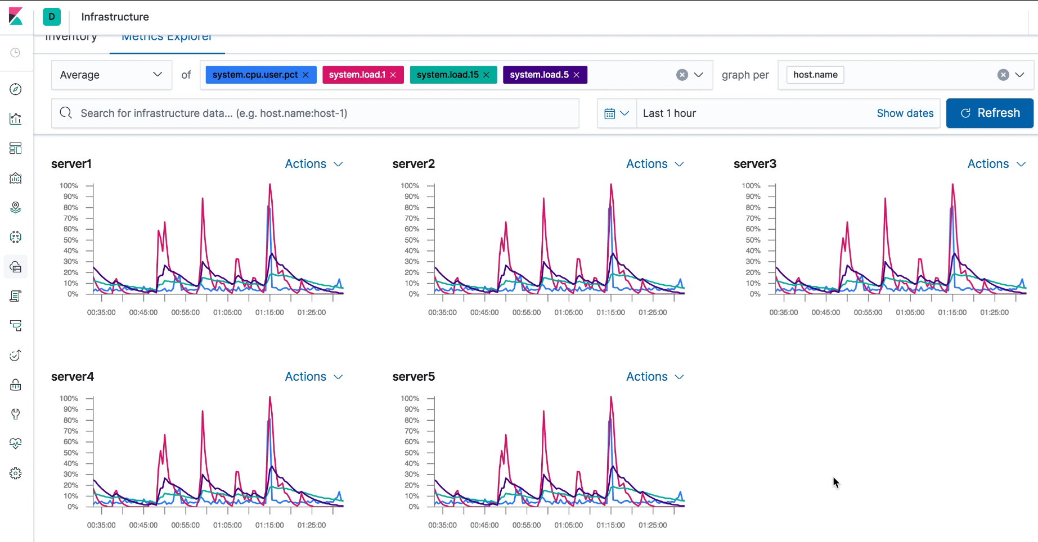
Metricbeatでインフラ分析
表示させたいメトリックを指定
ホスト名ごとに表示
いずれかのサーバーでkillコマンドを実行すると、この中からそのサーバーが一つ消えます。
Notes:
インフラアプリのInventoryページで集めたデータを参照できる
Inventoryページは単一のメトリックのスナップショットを素早く確認し、ホストで何が起きているのかを確認する画面
インフラアプリでは時間ごとの複数のメトリックを表示した画面

Slide 28

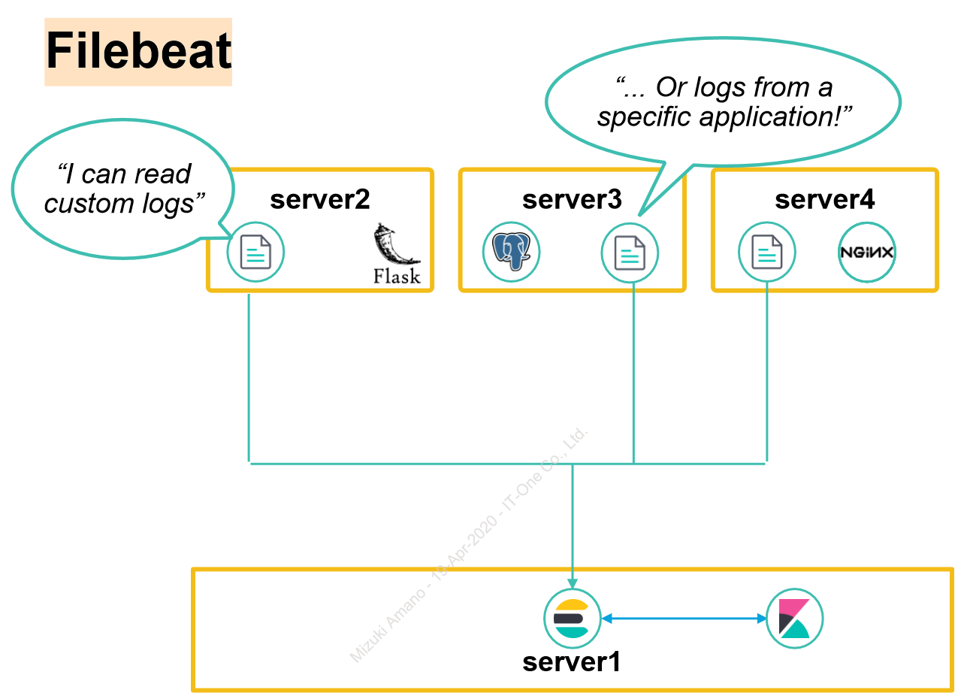
Filebeatでログの探索
Filebeatとは：
特定のホストにデプロイする軽量なデータ送信 プログラム
主な目的:
ファイルを読み込み、データをElasticsearch に送信する
特定のログファイル (NGINX, apache, system, ...) の収集、パース、可視化を容易に行うためのモジュールがある

Slide 29
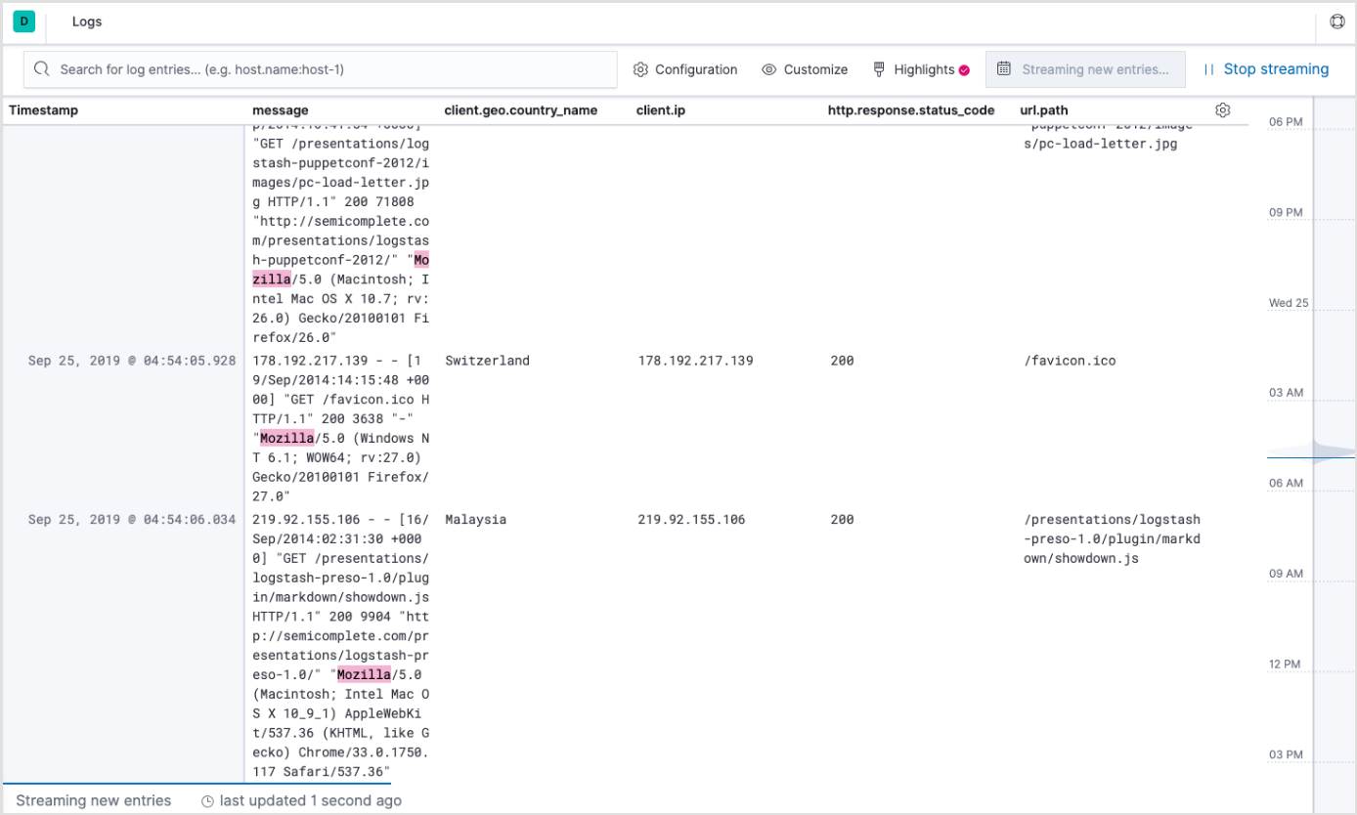
Filebeatでログの探索
Notes:
Log UI は監視対象の様々なサービスから収集した全てのログを表示する
ログの表示方法はカスタマイズでき、ユーザはログ内のど の情報を表示するか選択できる (IPアドレス、ロケーショ ン、生ログなど ...)
ログはリアルタイムに登録され、検索し、特定の部分をハイライトできます。

Slide 30
オブザーバビリティとその課題
オブザーバブル（可観測）なシステムの利点：
複雑なアーキテクチャの中で原因の特定が簡単にできる
全ての異なる種別のデータ (メトリック、ログ、トレース) が Elasticsearch にインデックスとして集中管理されている
課題点：
データは色々なソフトウェアで発生し、標準化が必要
Elastic Common Schemaで対応：
データがElasticsearchにインデックスされる前にどのようにフォーマットされるべきかの仕様
Elasticスタック 7 から、Beatsは自動的にこの標準を適用
Notes:
製品や開発元によって、ソフトウェア毎に異なるデータス キーマ、例えば: softnameでも、soft.nameで管理するところもあるし、softnameもあるし。

Slide 31
オブザーバビリティのまとめ
オブザーバビリティはシステムの性質、システムをオブザーバブル（可観測）にするのが目的
Kibanaは色々なインデックスに存在するオブザーバブルなデータセットを簡単にビジュアライズできる
以下のような質問に答えられるようになる
アプリケーションは正常に稼働しているか？
なぜこの問題が起こった?
この問題はどの程度のお客様に影響がある?

Slide 32
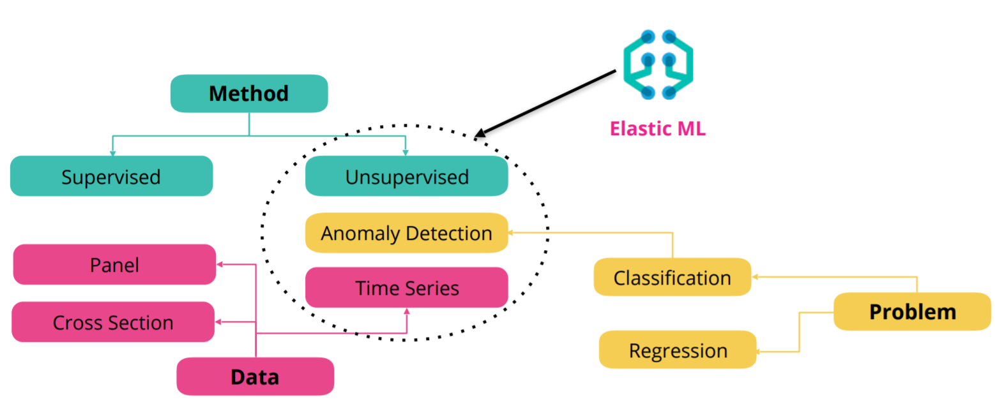
マシンラーニング
ユースケース：
ITオペレーション
セキュリティ分析
APM
https://www.nic.ad.jp/ja/materials/iw/2019/proceedings/h1/h1-ohtani-1.pdf

Slide 33
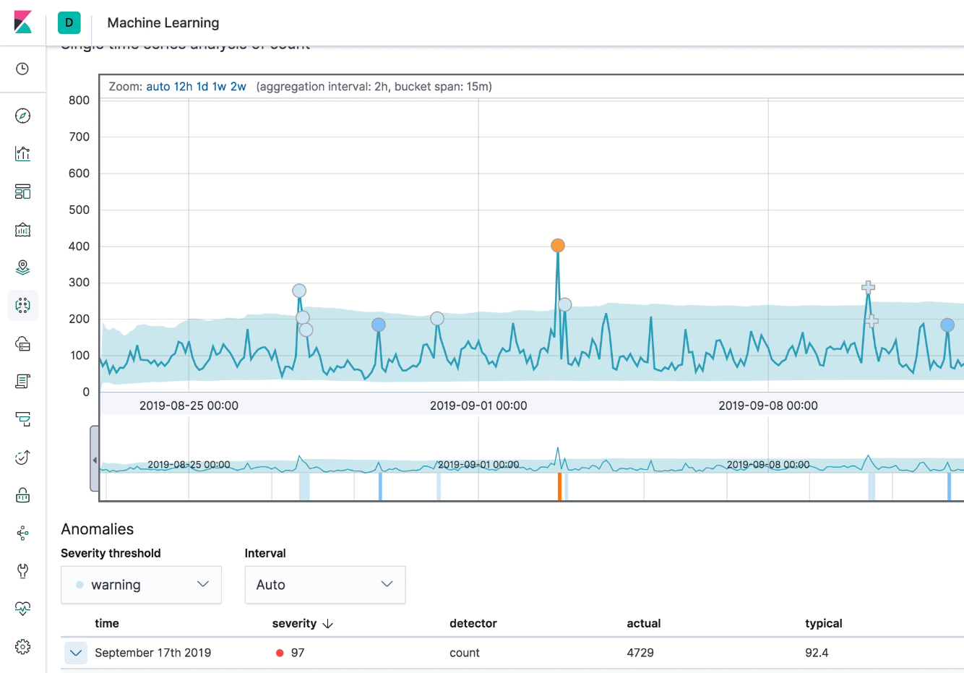
マシンラーニング
マシントレーニングを使用してデータの異常を検知しよう
できること:
自動的な異常検知
継続的 (オンライン)
モデル複数の時系列データに対応
集団からの外れ値予測
実線
学習で使用したデータ
水色エリア
機械学習により、予測された値の範囲
予測された値の範囲（水色エリア）から外れて、異常として検知（オレンジや水色）

Slide 34
最後に
研修の半分以上は、ハンズオンで実際に手を動かしながらの研修だったので、Kibanaのたくさんの機能に触れられた。
短い期間にたくさんの機能に触れたので、研修後に復習時間や機能に触れる時間がないと、忘れそう。
Elasticsearchの資格試験に特化された研修でないが、それと同等の知識を得られるものになっている。
資格試験：Elasitc Certified Analyst Exam
https://www.elastic.co/jp/training/elastic-certified-analyst-exam

Slide 35
完

